Slide 1
App Móvil y Web para empresa CICSA
Descripción Global del Producto a Desarrollar
Restricciones
Restricciones | Descripción
R01 | Dentro de la gestión del proyecto los recursos pueden estar limitados lo que generaría un retraso en el tiempo estimado planteado en el desarrollo de la solución.
R02 | Durante la gestión del proyecto puede ocurrir problemas al momento de levantar la información lo que generaría que este no sea eficiente y como consecuencia dar perdida en el tiempo.
R03 | Procurar que el proyecto no pase del límite del presupuesto establecido desde un principio ya que esto llevaría a pérdidas económicas que no se tenían planteadas.

Slide 2
Definición de las Reglas de Negocio
RN01
Registro obligatorio para acceder al sistema.
RN02
Bloqueo temporal de cuenta después de 3 intentos fallidos.
RN03
Privilegios especiales para gerentes/administradores.
Roles y permisos asignados por administrador.
RN04
RN05
Protección de datos confidenciales.
RN06
Cumplimiento de políticas de seguridad.
RN07
Registro de transacciones.
RN08
Prohibición de compartir credenciales
RN09
Requisitos de documentos y archivos.
RN10
Actualización de información de contacto.

Slide 3
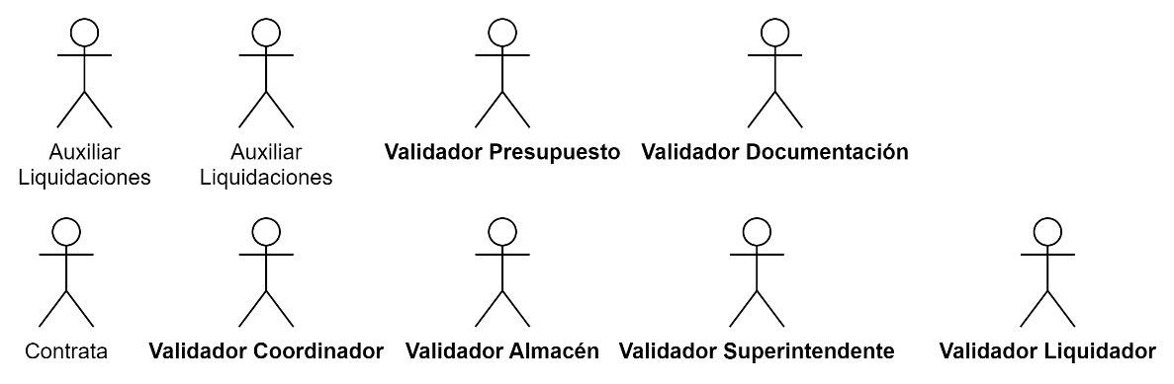
Modelo de Análisis del Negocio
Descripción de Trabajadores de Negocio

Slide 4
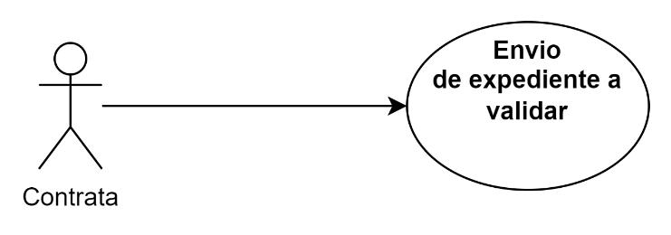
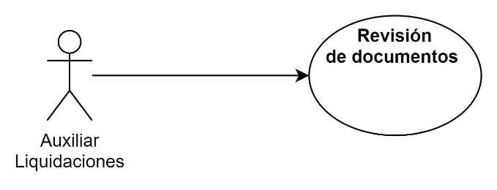
• Diagrama de Caso de Uso de Negocio.
RN_Envio de expediente a validar
RN_Revisión de documentos

Slide 5
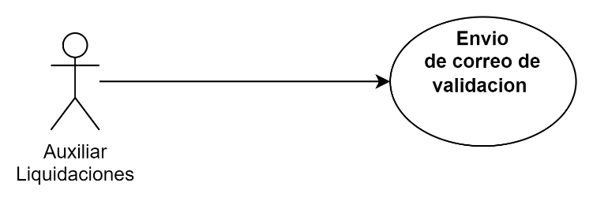
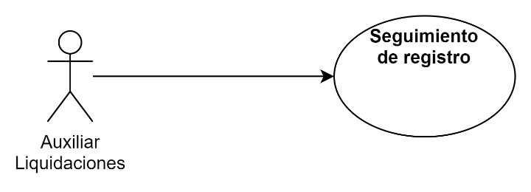
RN_Envio de correo de validacion

Slide 6
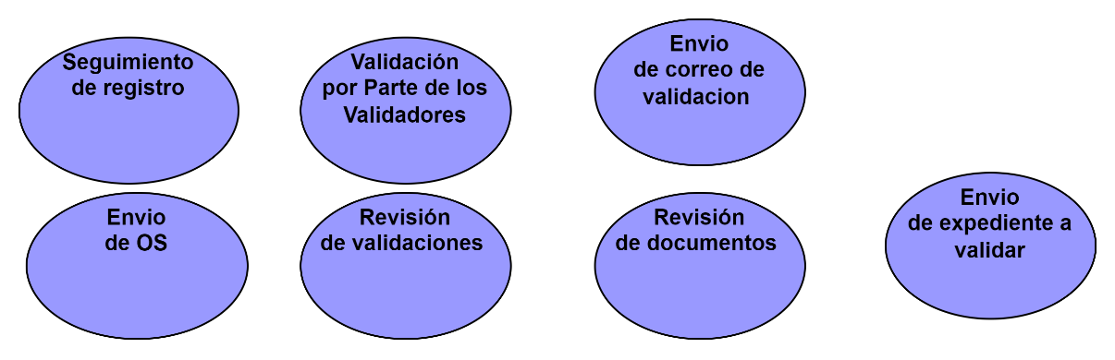
• Descripción de Entidades de Negocio

Slide 7
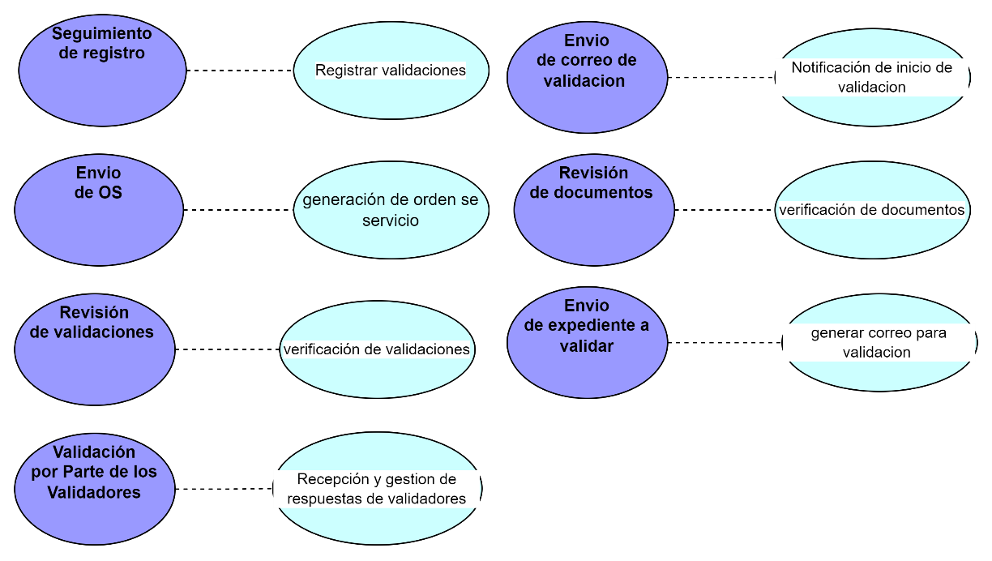
Realización de los caso de uso de negocio
Diagrama de Clase de Negocio

Slide 8
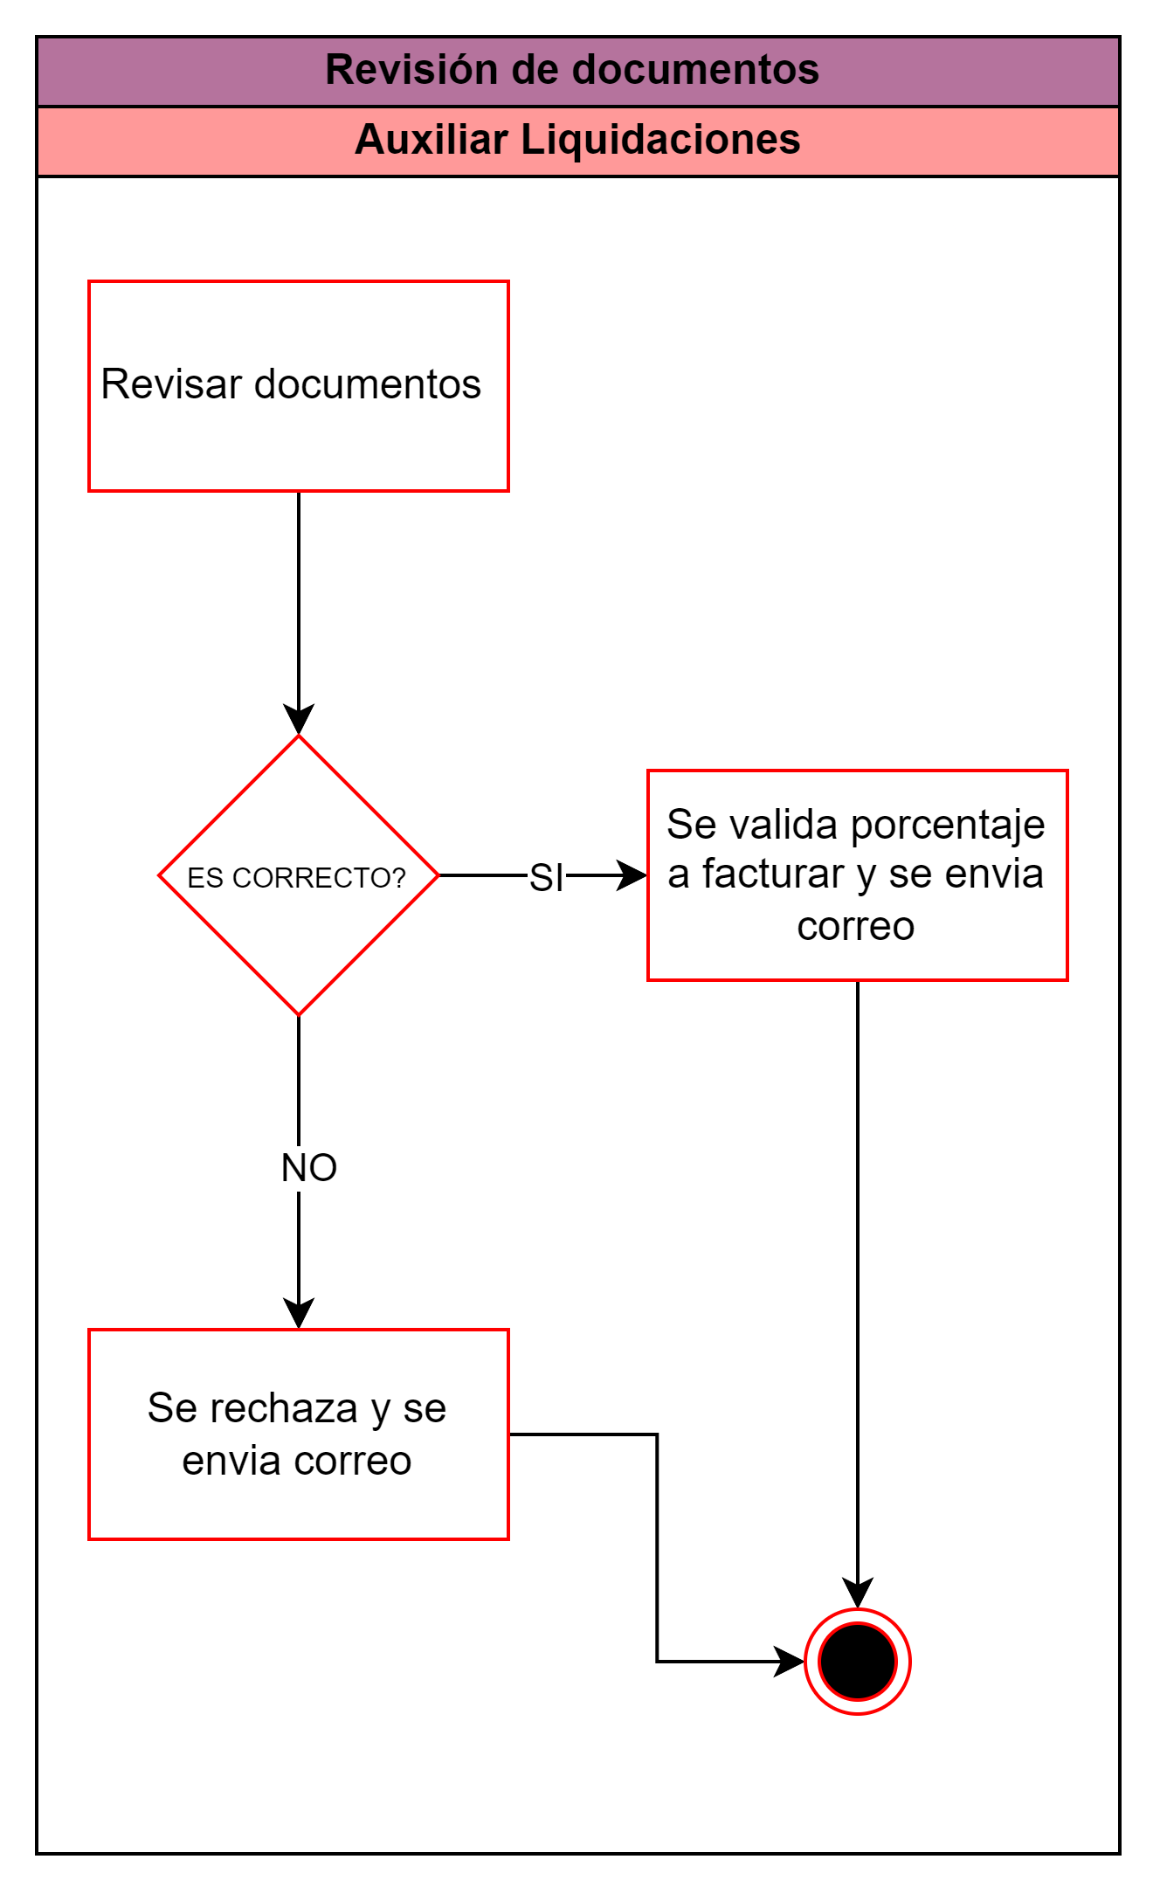
Actividad de Negocio Revisión de documentos

Slide 9
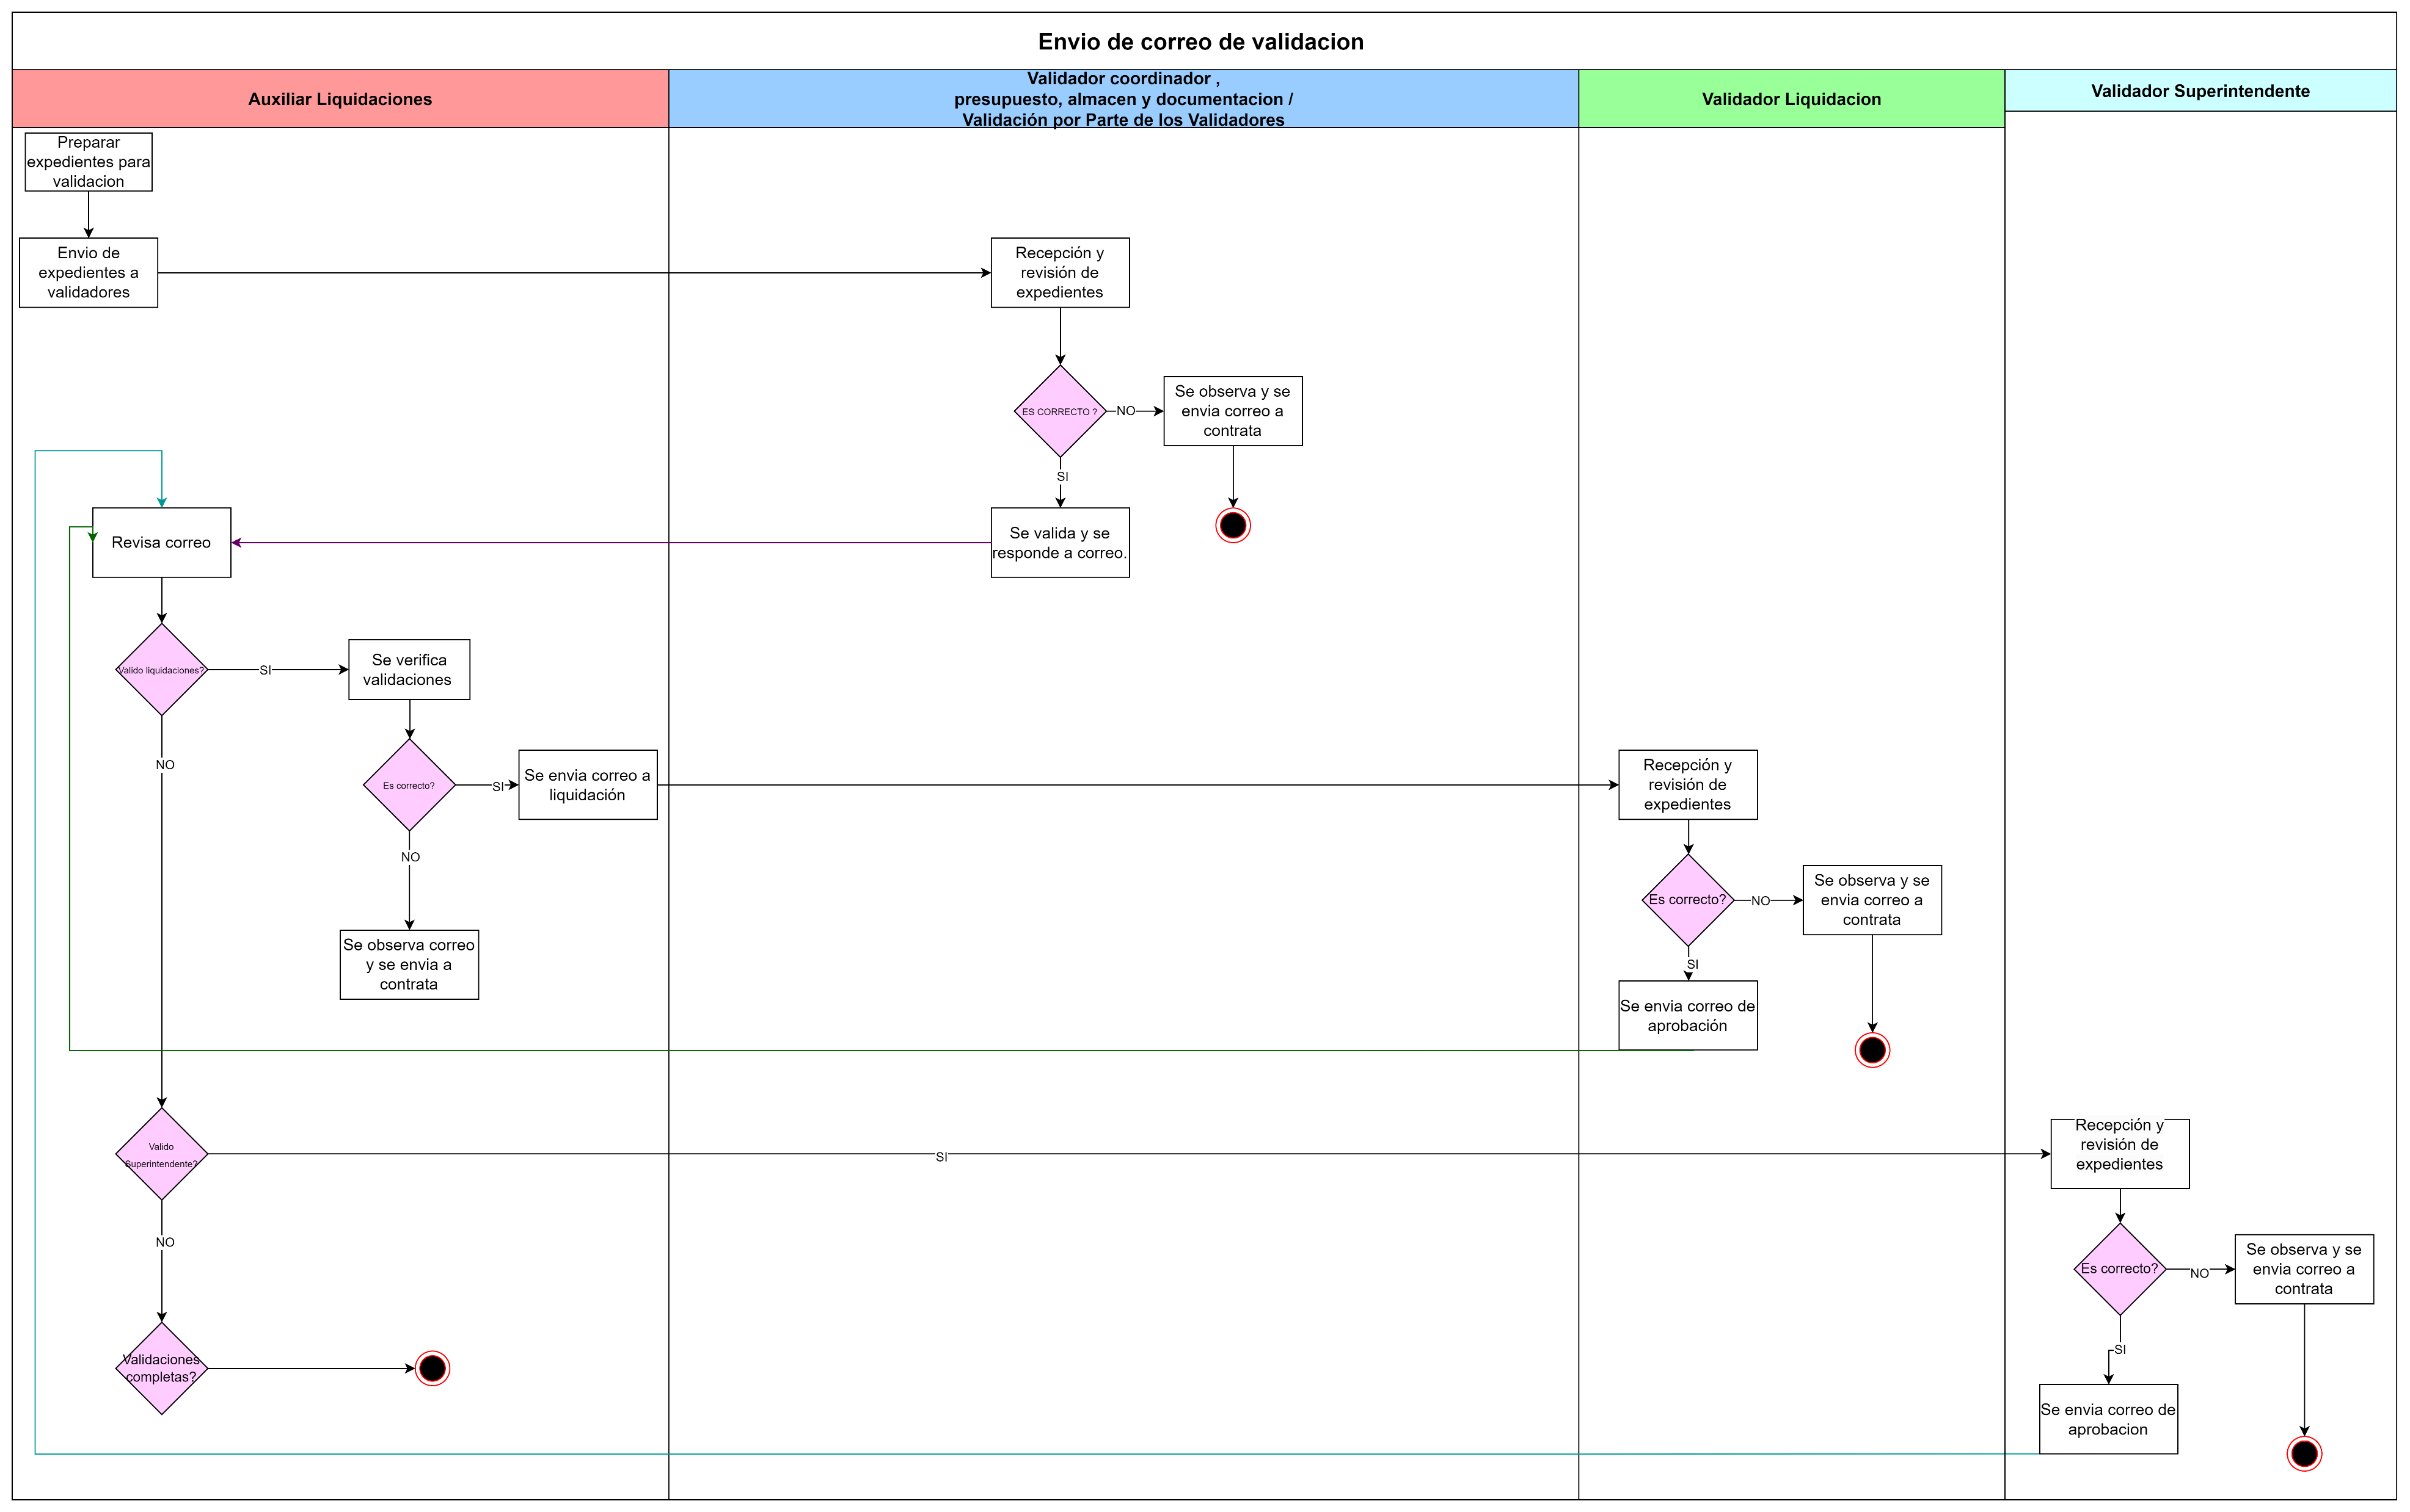
Actividad de Negocio Envió de correo de validación / Validación por Parte de los Validadores

Slide 10
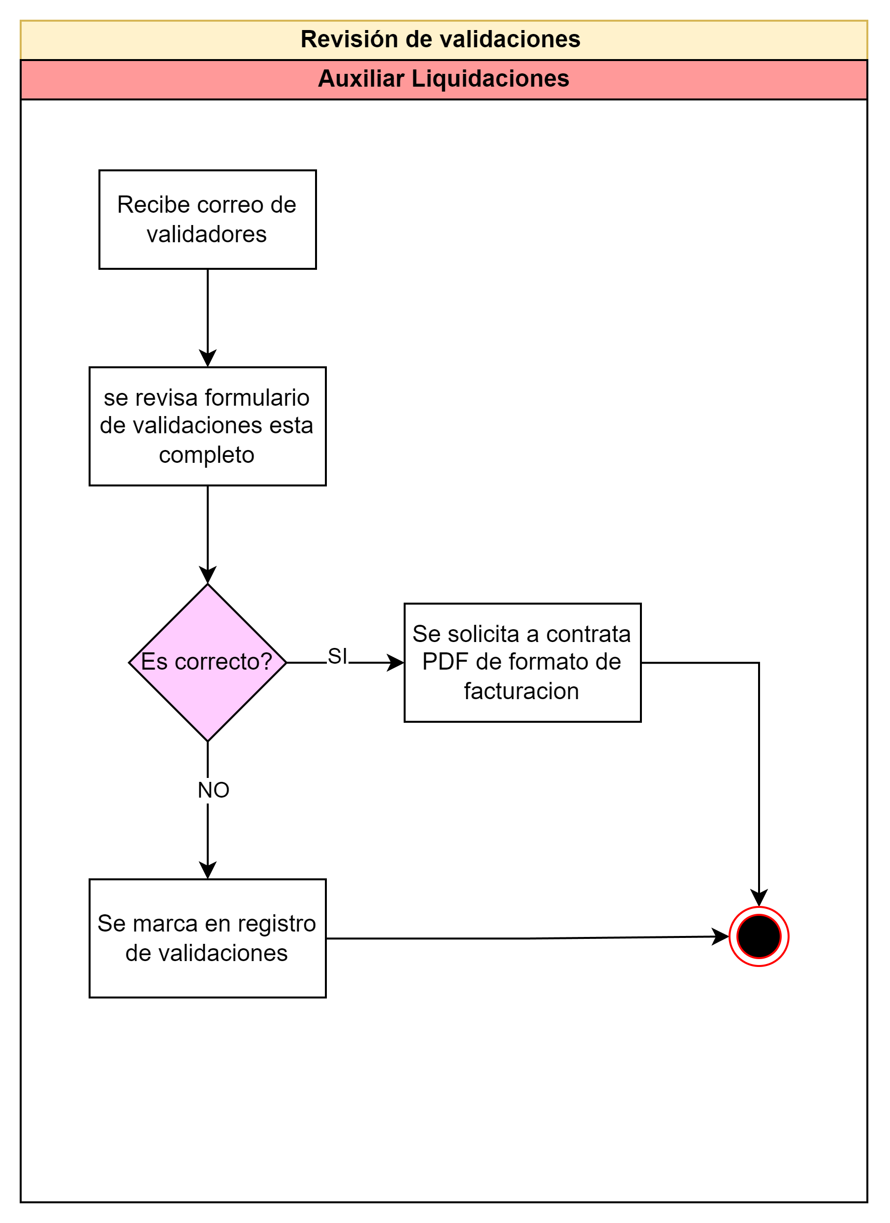
Actividad de Negocio Envió de OS

Slide 11
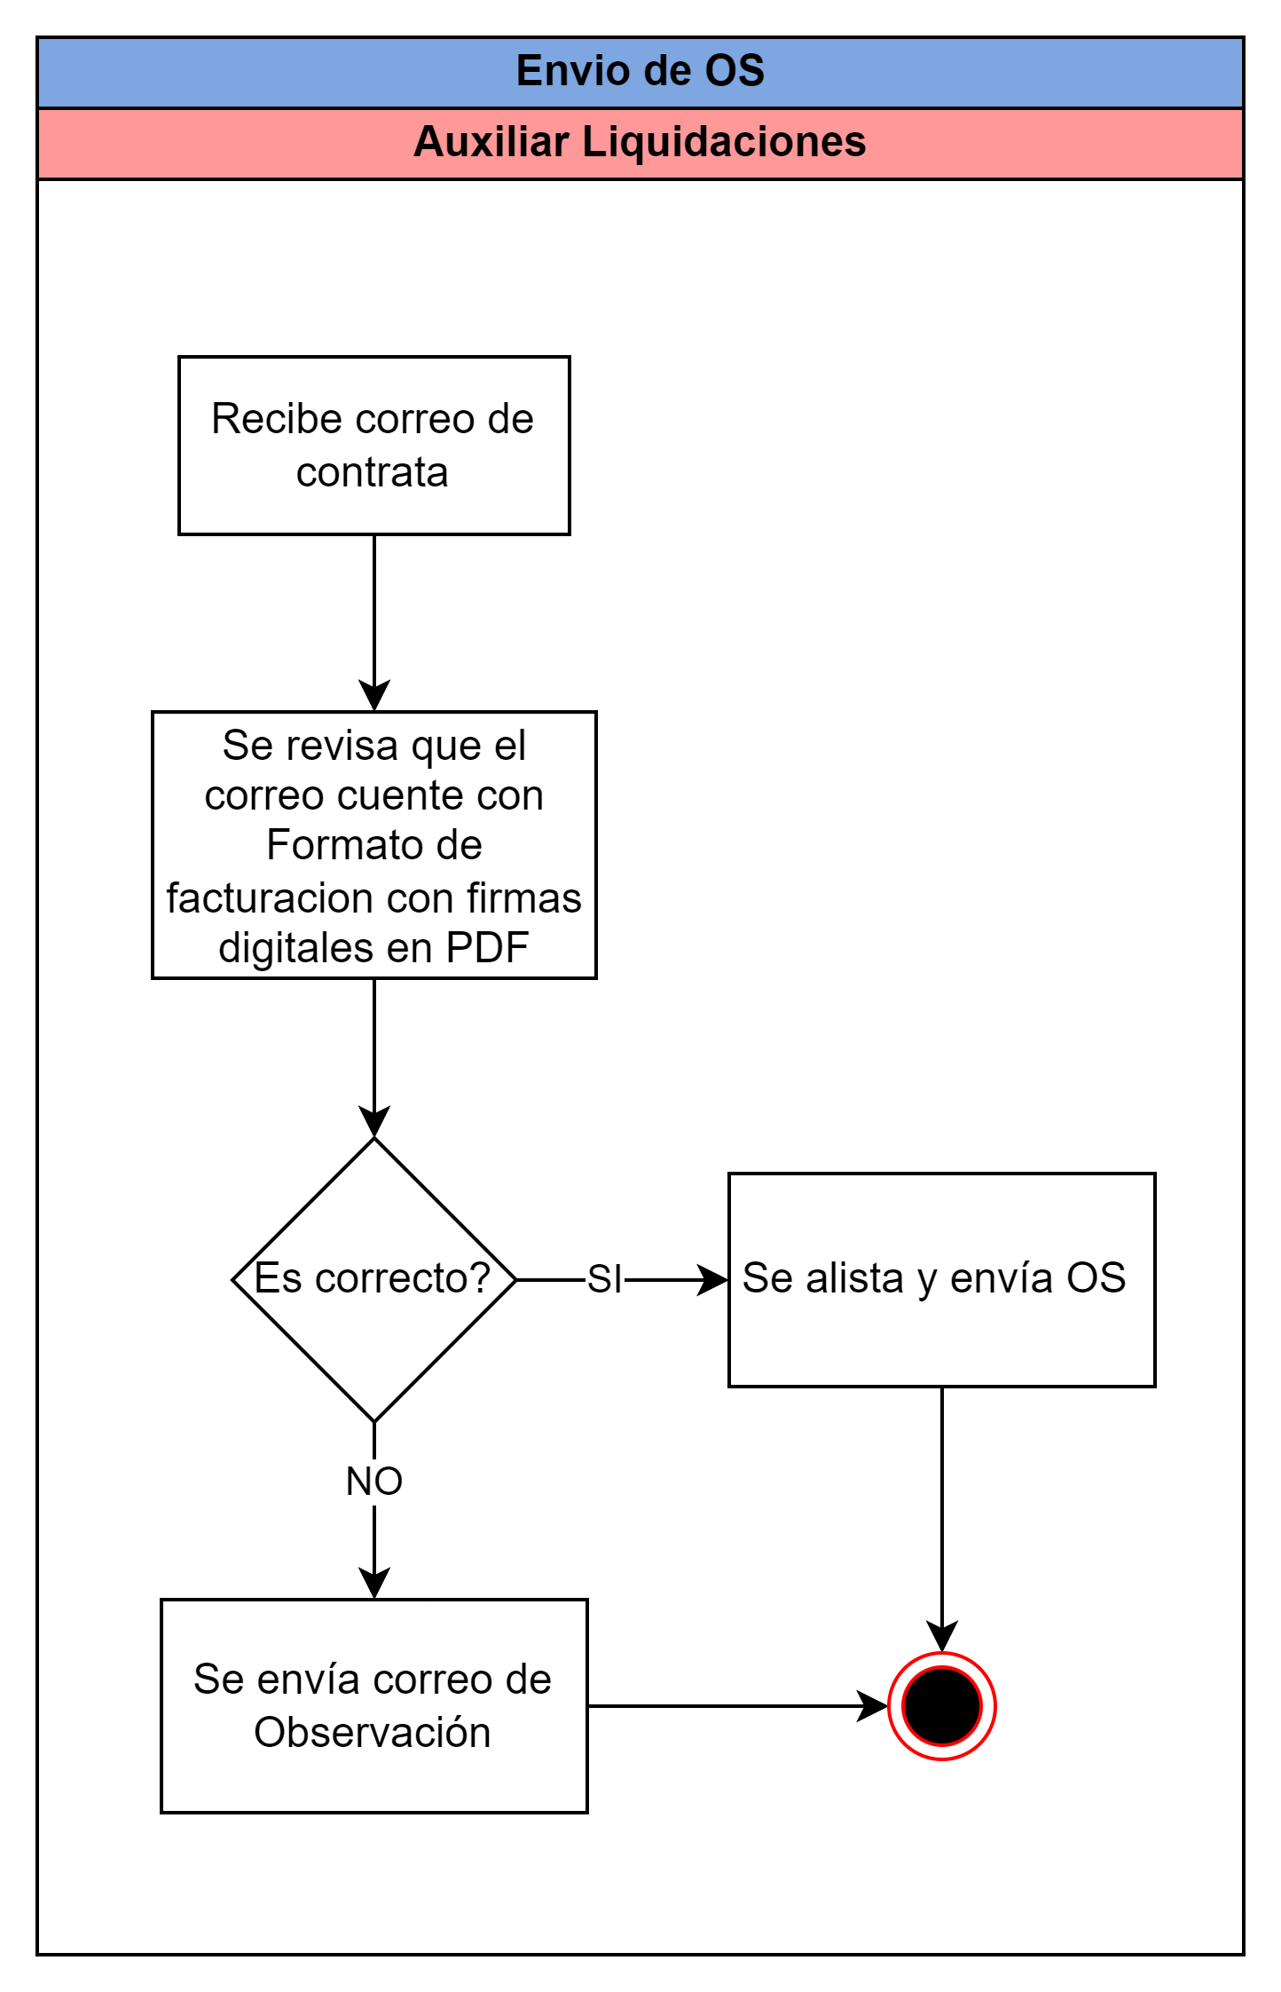
Actividad de Negocio Envió de OS

Slide 12
MODELO DE REQUERIMIENTOS
Fuentes de Obtención de Requerimientos
Descripción de requerimientos funcionales priorizados
Requerimiento Funcional | Descripción
RF01 | Registro de usuarios nuevos en el sistema.
RF02 | Inicio de sesión de usuarios registrados.
RF03 | Administración de roles de usuario por parte de los administradores del sistema.
RF04 | Restricción de acceso a ciertas funcionalidades según el rol del usuario.
RF05 | Creación de nuevos expedientes validado por parte de los Auxiliar de Liquidación.
RF06 | Asignación de expedientes a los Validadores para su revisión.
RF07 | Revisión y validación de expedientes por parte de los Validadores.
RF08 | Carga de documentos necesarios para los expedientes.
RF09 | Registro de observaciones y comentarios durante la revisión de expedientes.
RF10 | Envío de la Orden de Servicio una vez finalizado y validado el expediente.
RF11 | Envío de notificaciones automáticas sobre cambios en el estado de los expedientes.
RF12 | Recepción de alertas visuales para indicar nuevas validaciones o cambios críticos en los expedientes.
RF13 | Diseño intuitivo y fácil de usar para todas las funcionalidades del sistema.
RF14 | Acceso rápido a la información detallada de los expedientes y validaciones.
RF15 | Visualización clara de gráficos y estadísticas sobre el progreso de las validaciones.
RF16 | Implementación de medidas de seguridad para proteger el acceso a funciones y datos sensibles.
RF17 | Registro de actividades y acciones realizadas por los usuarios para fines de auditoría.
RF18 | Opción para exportar informes detallados en formatos como Excel o PDF.
RF19 | Generación de reportes personalizados sobre el estado y progreso de los expedientes.
RF20 | Subida y almacenamiento seguro de archivos relacionados con los expedientes.
RF21 | Asociación de documentos cargados a expedientes específicos para su fácil acceso y referencia.

Slide 13
Descripción de requerimientos no funcionales
Requerimiento no Funcional | Descripción
RNF01 | La aplicación debe ser capaz de manejar un alto volumen de usuarios y expedientes sin experimentar una degradación significativa del rendimiento.
RNF02 | El tiempo de respuesta de la aplicación para acciones comunes, como la carga de expedientes o la validación de documentos, debe ser rápido y eficiente.
RNF03 | El sistema de manera automática realizará un respaldo cada 24 horas.
RNF04 | La interfaz de usuario debe ser intuitiva y fácil de usar, con un diseño limpio y organizado que permita a los usuarios navegar y realizar tareas de manera eficiente.
RNF05 | e deben establecer procedimientos claros para la gestión de versiones, control de cambios y despliegue de la aplicación.

Slide 14
Descripción de Actores
Item | Trabajador del Negocio | Descripción
1 | TN_ Validador | Se encarga de revisar y validar los expedientes que se le asignan.
2 | TN _ Contratista | Se encargar de proporciona documentos y datos relacionados con los proyectos en los expedientes
3 | TN_ Auxiliar_Liquidaciones | Se encarga revisar , provisionar y registrar el porcentaje a cobrar en los expedientes.

Slide 15
Descripción de los casos de uso
Item | Casos de Uso | Descripción
1 | Crear Expediente | Este caso de uso describe el proceso de creación de un nuevo expediente en el sistema.
2 | Asignar Expediente | Este caso de uso describe el proceso de asignación de expedientes a los validadores para su revisión.
3 | Revisar Expediente | Este caso de uso describe el proceso de revisión de un expediente por parte del Usuario Validador.
4 | Cargar Archivos de Expediente | Este caso de uso describe el proceso de carga de archivos necesarios para un expediente.
5 | Provisionar | Registra provisión a las OC

Slide 16
Creación de la Matriz de caso de uso vs Requerimiento Funcionales (TRAZABILIDAD)
ARCHIVO EXCEL

Slide 17
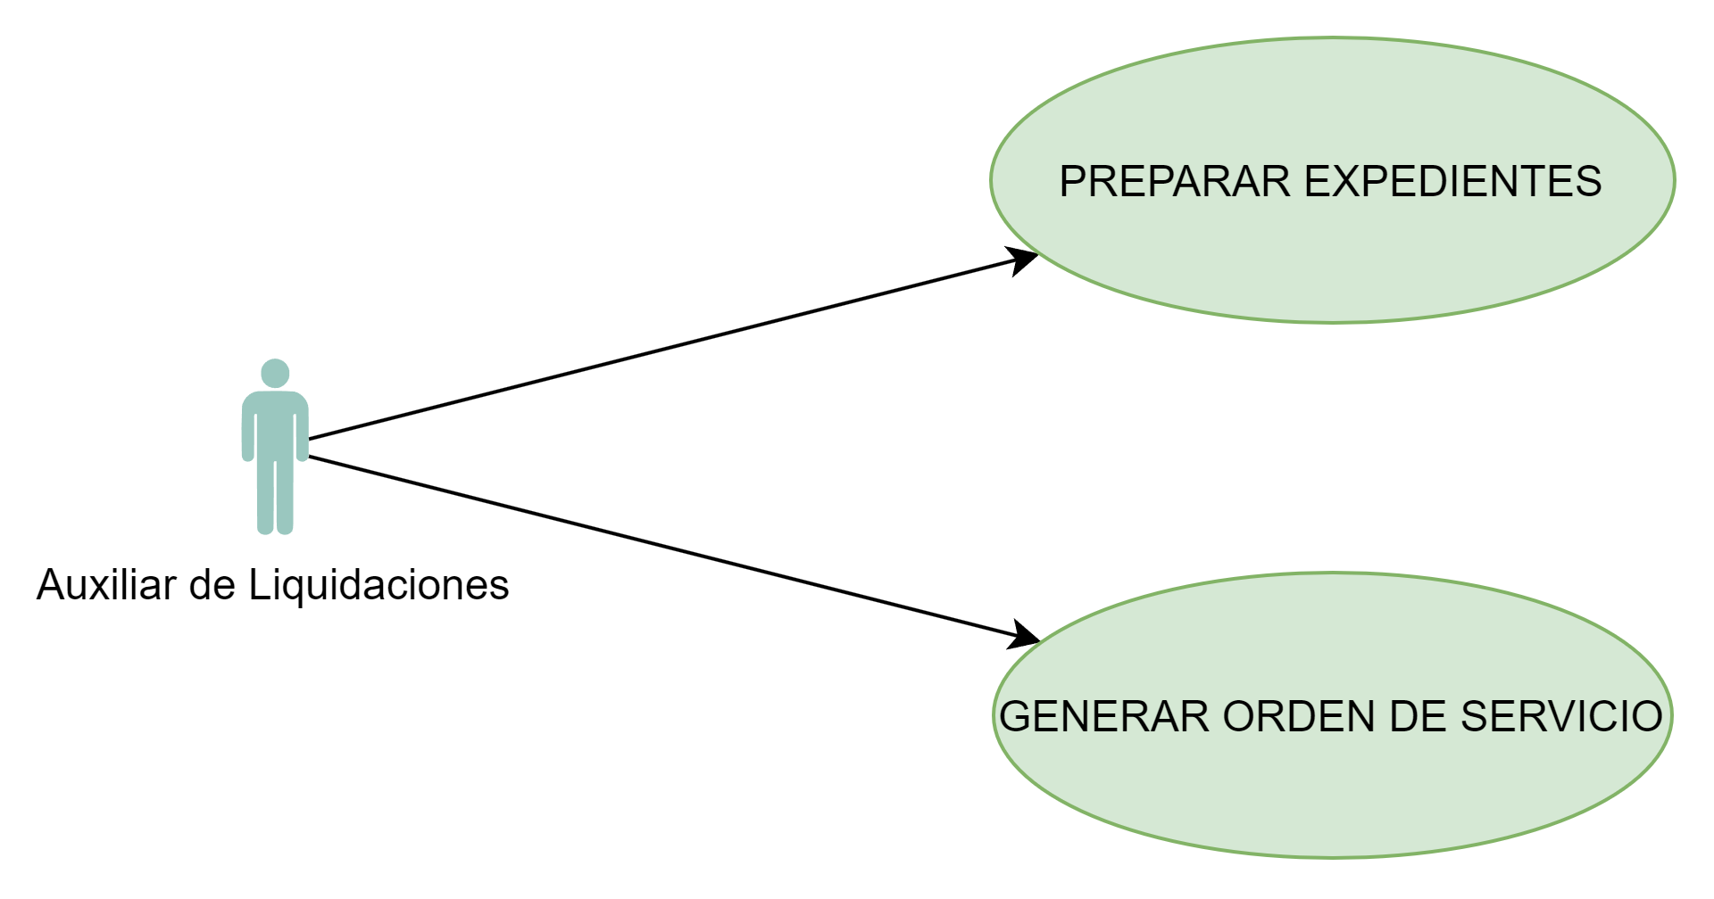
Modelo de Casos de Uso
Diagrama de caso de uso por proceso
MODELO DE CASO DE USO Validación de Expedientes
Auxiliar de Liquidaciones 1

Slide 18
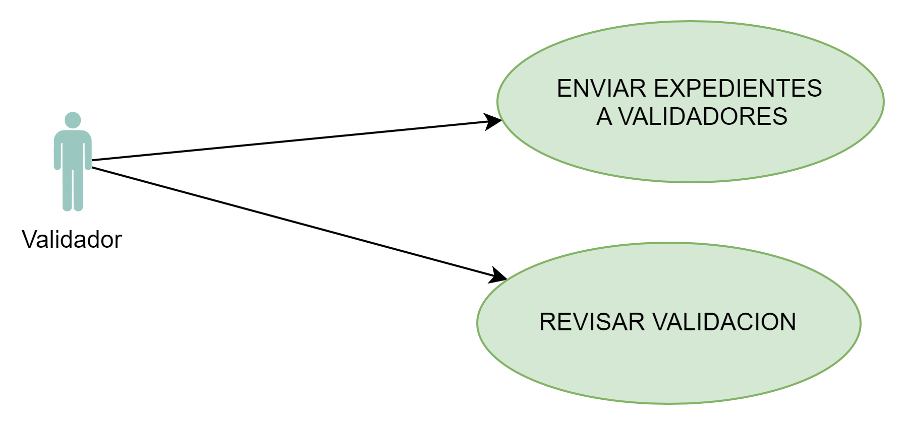
VALIDADORES

Slide 19
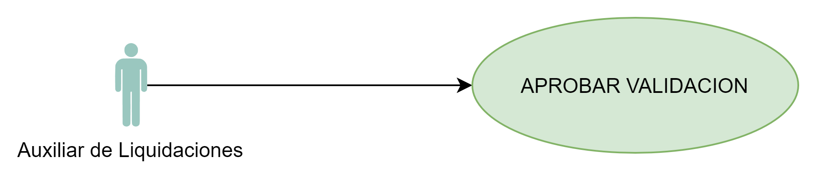
Auxiliar de Liquidaciones 2

Slide 20

Auxiliar de Liquidaciones 3

Slide 21
MODELO DE ANALISIS Y DISEÑO
Diagrama de paquetes

Slide 22
Elementos de Análisis
Lista de Interfaces
Nº | INTERFACES | DESCRIPCION
IF01 | REGISTRAR USUARIOS | Interfaz donde se crean los usuarios con su nombre de usuario y contraseña.
IF02 | LOGIN | Interfaz que permite ingresar al sistema con un usuario existente o registrar uno nuevo.
IF03 | CONTRATA | Interfaz para registrar nuevas contratistas en el sistema.
IF04 | CREACION EXPEDIENTES | Interfaz para registrar productos asociados a una contratista específica.
IF05 | INICIO DE VALIDACION DE EXPEDIENTES | Interfaz para registrar el inicio de la validación de un expediente por parte de los validadores.
IF06 | DE VALIDACIONES | Interfaz para registrar las validaciones realizadas en los expedientes.
IF07 | DETALLES DE VALIDACION | Interfaz que muestra los detalles de una validación específica, incluyendo su estado, comentarios, documentos adjuntos, etc.
IF08 | ENVIO DE ORDEN DE SERVICIO | Interfaz para enviar la Orden de Servicio una vez que se ha finalizado y validado un expediente.
IF09 | CONSULTA DE EXPEDIENTES | Interfaz para buscar y visualizar la lista de expedientes en el sistema, con opciones de filtrado y búsqueda avanzada.
IF10 | GESTIÓN DE NOTIFICACIONES | Interfaz para ver y gestionar las notificaciones recibidas por los usuarios, con opciones para marcar como leídas, archivar, eliminar, etc.
IF11 | CONFIGURACIÓN DE CUENTA | Interfaz que permite a los usuarios configurar y gestionar su cuenta, incluyendo la actualización de información personal, cambio de contraseña, preferencias de notificación, etc.
IF12 | REPORTES Y ESTADÍSTICAS | nterfaz para generar y visualizar informes y estadísticas sobre el estado y progreso de los expedientes, con gráficos, tablas y filtros personalizables.
IF13 | GESTIÓN DE DOCUMENTOS | Interfaz para subir, organizar y gestionar documentos relacionados con los expedientes, con funciones para cargar, descargar, eliminar, etc.
IF14 | PROVISIONAR OC | Interfaz para registrar las Órdenes de Compra (OC) asociadas a los expedientes, lo que permite al usuario gestionar y registrar las OC relacionadas con los productos o servicios contratados.

Slide 23
Lista de Clases Controladoras
Item | Clase Controlador | Descripción
CC_01 | Controlador de Usuarios | Maneja las operaciones relacionadas con la gestión de usuarios, como el registro, inicio de sesión, actualización de información, etc.
CC_02 | Controlador de Contratas | Se encarga de las operaciones relacionadas con la gestión de contratas, como el registro, modificación y eliminación de contratas.
CC_03 | Controlador de Productos de Contrata | Gestiona las operaciones relacionadas con los productos asociados a cada contrata, como la creación, modificación y eliminación de productos.
CC_04 | Controlador de Expedientes | Maneja las operaciones relacionadas con la gestión de expedientes, como la creación, asignación, revisión y validación de expedientes.
CC_05 | Controlador de Validaciones | Se encarga de las operaciones relacionadas con la gestión de validaciones de expedientes, como la revisión, marcado como validado u observado, registro de observaciones, etc.
CC_06 | Controlador de Documentos | Gestiona las operaciones relacionadas con la gestión de documentos, como la carga, descarga, eliminación y asociación de documentos a expedientes.
CC_07 | Controlador de Boletas/Facturas | Se encarga de las operaciones relacionadas con la gestión de boletas y facturas, como el registro, visualización y descarga de boletas y facturas asociadas a los expedientes.
CC_08 | Controlador de Notificaciones | Maneja las operaciones relacionadas con el envío y gestión de notificaciones, como el envío de notificaciones automáticas sobre cambios en los expedientes y la gestión de notificaciones recibidas por los usuarios.
CC_09 | Controlador de Configuración de Cuenta | Gestiona las operaciones relacionadas con la configuración de la cuenta de usuario, como la actualización de información personal, cambio de contraseña, etc.
CC_10 | Controlador de Reportes y Estadísticas | Se encarga de generar y visualizar informes y estadísticas sobre el estado y progreso de los expedientes, con gráficos, tablas y filtros personalizables.
CC_11 | Controlador de Provisión de OC | Gestiona las operaciones relacionadas con la provisión de Órdenes de Compra (OC) asociadas a los expedientes, como el registro, actualización y eliminación de OC

Slide 24
Lista de Entidad del Análisis
Item | Clase Entity | Descripción
CE_01 | Usuario | Representa a los usuarios del sistema, con atributos como ID, nombre de usuario, contraseña, rol, correo electrónico, etc.
CE_02 | Contrata | Representa a las empresas contratistas asociadas a los expedientes, con atributos como ID de contrata, nombre de contrata, código de proyecto, etc.
CE_03 | Expediente | Representa los expedientes que se gestionan en el sistema, con atributos como ID de expediente, nombre de proyecto, número de expediente, estado, fecha de creación, etc.
CE_04 | Documento | Representa los documentos asociados a los expedientes, con atributos como ID de documento, nombre, tipo, contenido, etc. Validador: Representa a los validadores que revisan y validan los expedientes, con atributos como ID de validador, nombre, rol, etc.
CE_05 | Validación | Representa las validaciones realizadas por los validadores sobre los expedientes, con atributos como ID de validación, estado de validación, observaciones, fecha de validación, etc.
CE_06 | Archivo | Representa los archivos adjuntos a los expedientes, con atributos como ID de archivo, nombre de archivo, contenido, etc.
CE_07 | Provisión | Representa las provisiones asociadas a los expedientes, con atributos como ID de provisión, porcentaje de provisión, estado de provisión, fecha de provisión, etc.
CE_08 | Notificación | Representa las notificaciones enviadas a los usuarios del sistema, con atributos como ID de notificación, mensaje de notificación, fecha de notificación, etc.
CE_09 | Configuración del Sistema | Representa las configuraciones globales del sistema, con atributos como ID de configuración, valores de configuración, etc.
CE_10 | Orden de Compra (OC) | Representa las Órdenes de Compra asociadas a los expedientes, con atributos como ID de OC, fecha de emisión, detalle de la compra, etc.

Slide 25
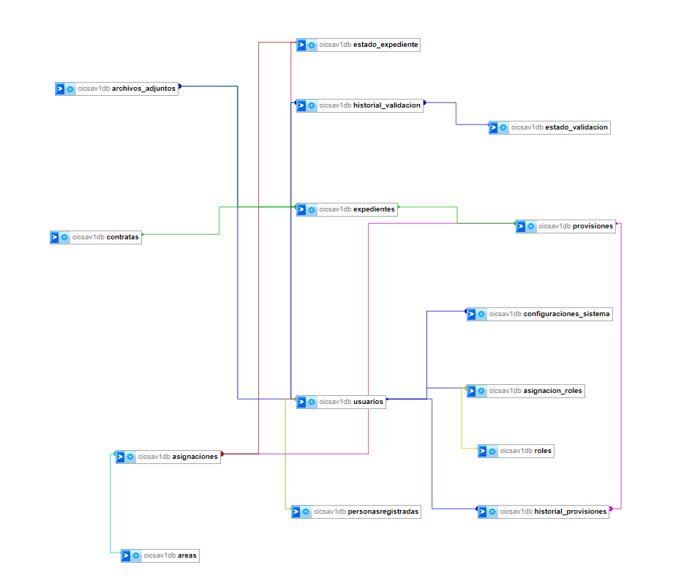
Diagrama de clases

Slide 26
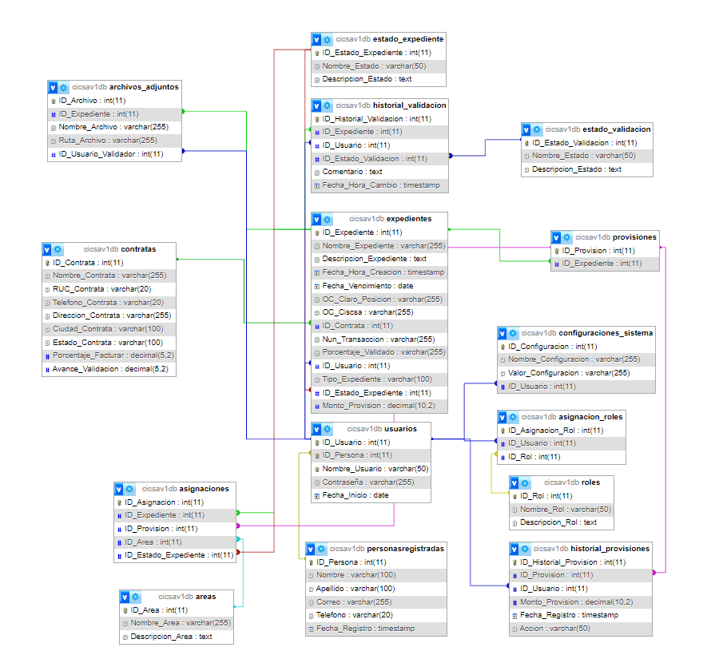
DIAGRAMA DE ENTIDAD RELACION

Slide 27
BASE DE DATOS
CREATE DATABASE cicsav1db;
USE cicsav1db;
-- Tabla de Contratas
CREATE TABLE Contratas (
ID_Contrata INT PRIMARY KEY AUTO_INCREMENT,
Nombre_Contrata VARCHAR(255),
RUC_Contrata VARCHAR(20),
Telefono_Contrata VARCHAR(20),
Direccion_Contrata VARCHAR(255),
Ciudad_Contrata VARCHAR(100),
Estado_Contrata VARCHAR(100),
Porcentaje_Facturar DECIMAL(5, 2),
Avance_Validacion DECIMAL(5, 2)
);
-- Tabla de Roles
CREATE TABLE Roles (
ID_Rol INT PRIMARY KEY AUTO_INCREMENT,
Nombre_Rol VARCHAR(50),
Descripcion_Rol TEXT
);
CREATE TABLE PersonasRegistradas (
ID_Persona INT PRIMARY KEY AUTO_INCREMENT,
Nombre VARCHAR(100),
Apellido VARCHAR(100),
Correo VARCHAR(255),
Telefono VARCHAR(20),
Fecha_Registro TIMESTAMP DEFAULT CURRENT_TIMESTAMP
);
-- Tabla de Estado_Expediente
CREATE TABLE Estado_Expediente (
ID_Estado_Expediente INT PRIMARY KEY AUTO_INCREMENT,
Nombre_Estado VARCHAR(50),
Descripcion_Estado TEXT
);
CREATE TABLE Usuarios (
ID_Usuario INT PRIMARY KEY AUTO_INCREMENT,
ID_Persona INT UNIQUE,
Nombre_Usuario VARCHAR(50) UNIQUE,
Contraseña VARCHAR(255),
Fecha_Inicio DATE,
FOREIGN KEY (ID_Persona) REFERENCES PersonasRegistradas(ID_Persona)
);
CREATE TABLE Asignacion_Roles (
ID_Asignacion_Rol INT PRIMARY KEY AUTO_INCREMENT,
ID_Usuario INT,
ID_Rol INT,
FOREIGN KEY (ID_Usuario) REFERENCES Usuarios(ID_Usuario),
FOREIGN KEY (ID_Rol) REFERENCES Roles(ID_Rol)
);
CREATE TABLE Estado_Validacion (
ID_Estado_Validacion INT PRIMARY KEY AUTO_INCREMENT,
Nombre_Estado VARCHAR(50),
Descripcion_Estado TEXT
);
-- Tabla de Áreas
CREATE TABLE Areas (
ID_Area INT PRIMARY KEY AUTO_INCREMENT,
Nombre_Area VARCHAR(255),
Descripcion_Area TEXT
);
-- Tabla de Asignaciones
CREATE TABLE Asignaciones (
ID_Asignacion INT PRIMARY KEY AUTO_INCREMENT,
ID_Expediente INT,
ID_Provision INT,
ID_Area INT,
ID_Estado_Expediente INT,
FOREIGN KEY (ID_Expediente) REFERENCES Expedientes(ID_Expediente),
FOREIGN KEY (ID_Provision) REFERENCES Provisiones(ID_Provision),
FOREIGN KEY (ID_Area) REFERENCES Areas(ID_Area),
FOREIGN KEY (ID_Estado_Expediente) REFERENCES Estado_Expediente(ID_Estado_Expediente)
);
-- Tabla de Expedientes
CREATE TABLE Expedientes (
ID_Expediente INT PRIMARY KEY AUTO_INCREMENT,
Nombre_Expediente VARCHAR(255),
Descripcion_Expediente TEXT,
Fecha_Hora_Creacion TIMESTAMP DEFAULT CURRENT_TIMESTAMP,
Fecha_Vencimiento DATE,
OC_Claro_Posicion VARCHAR(255),
OC_Ciscsa VARCHAR(255),
ID_Contrata INT,
Nun_Transaccion VARCHAR(255),
Porcentaje_Validado VARCHAR(255),
ID_Usuario INT,
Tipo_Expediente VARCHAR(100),
ID_Estado_Expediente INT,
Monto_Provision DECIMAL(10, 2),
FOREIGN KEY (ID_Usuario) REFERENCES Usuarios(ID_Usuario),
FOREIGN KEY (ID_Estado_Expediente) REFERENCES Estado_Expediente(ID_Estado_Expediente),
FOREIGN KEY (ID_Contrata) REFERENCES Contratas(ID_Contrata)
);
-- Tabla de Historial de Validacion
CREATE TABLE Historial_Validacion (
ID_Historial_Validacion INT PRIMARY KEY AUTO_INCREMENT,
ID_Expediente INT,
ID_Usuario INT,
ID_Estado_Validacion INT,
Comentario TEXT,
Fecha_Hora_Cambio TIMESTAMP DEFAULT CURRENT_TIMESTAMP,
FOREIGN KEY (ID_Expediente) REFERENCES Expedientes(ID_Expediente),
FOREIGN KEY (ID_Usuario) REFERENCES Usuarios(ID_Usuario),
FOREIGN KEY (ID_Estado_Validacion) REFERENCES Estado_Validacion(ID_Estado_Validacion)
);
-- Tabla de Archivos Adjuntos
CREATE TABLE Archivos_Adjuntos (
ID_Archivo INT PRIMARY KEY AUTO_INCREMENT,
ID_Expediente INT,
Nombre_Archivo VARCHAR(255),
Ruta_Archivo VARCHAR(255),
ID_Usuario_Validador INT,
FOREIGN KEY (ID_Expediente) REFERENCES Expedientes(ID_Expediente),
FOREIGN KEY (ID_Usuario_Validador) REFERENCES Usuarios(ID_Usuario)
);
-- Tabla de Historial de Provisiones
CREATE TABLE Historial_Provisiones (
ID_Historial_Provision INT PRIMARY KEY AUTO_INCREMENT,
ID_Provision INT,
ID_Usuario INT,
Monto_Provision DECIMAL(10, 2),
Fecha_Registro TIMESTAMP DEFAULT CURRENT_TIMESTAMP,
Accion VARCHAR(50),
FOREIGN KEY (ID_Provision) REFERENCES Provisiones(ID_Provision),
FOREIGN KEY (ID_Usuario) REFERENCES Usuarios(ID_Usuario)
);
-- Tabla de Provisiones
CREATE TABLE Provisiones (
ID_Provision INT PRIMARY KEY AUTO_INCREMENT,
ID_Expediente INT,
FOREIGN KEY (ID_Expediente) REFERENCES Expedientes(ID_Expediente)
);
-- Tabla de Configuraciones del Sistema
CREATE TABLE Configuraciones_Sistema (
ID_Configuracion INT PRIMARY KEY AUTO_INCREMENT,
Nombre_Configuracion VARCHAR(255),
Valor_Configuracion VARCHAR(255),
ID_Usuario INT,
FOREIGN KEY (ID_Usuario) REFERENCES Usuarios(ID_Usuario)
);

